Slide 1

Đạo đức
Em yêu quê hương
( tiết 2)

Slide 2
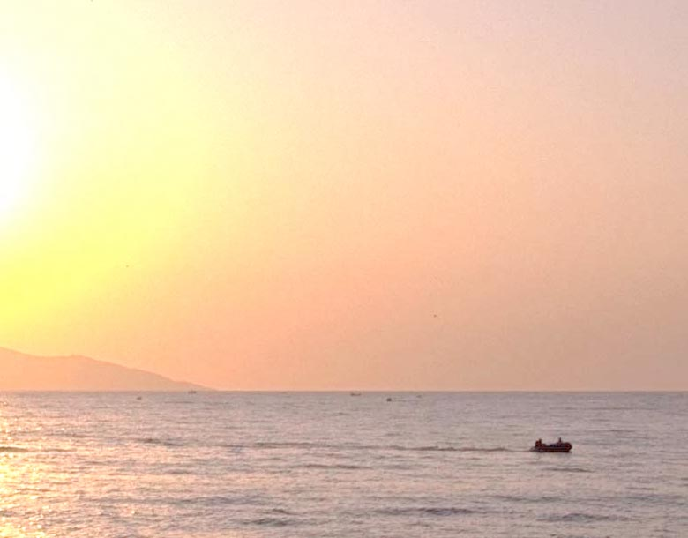
Giới thiệu những tranh vẽ
và hình ảnh về quê hương

Slide 3
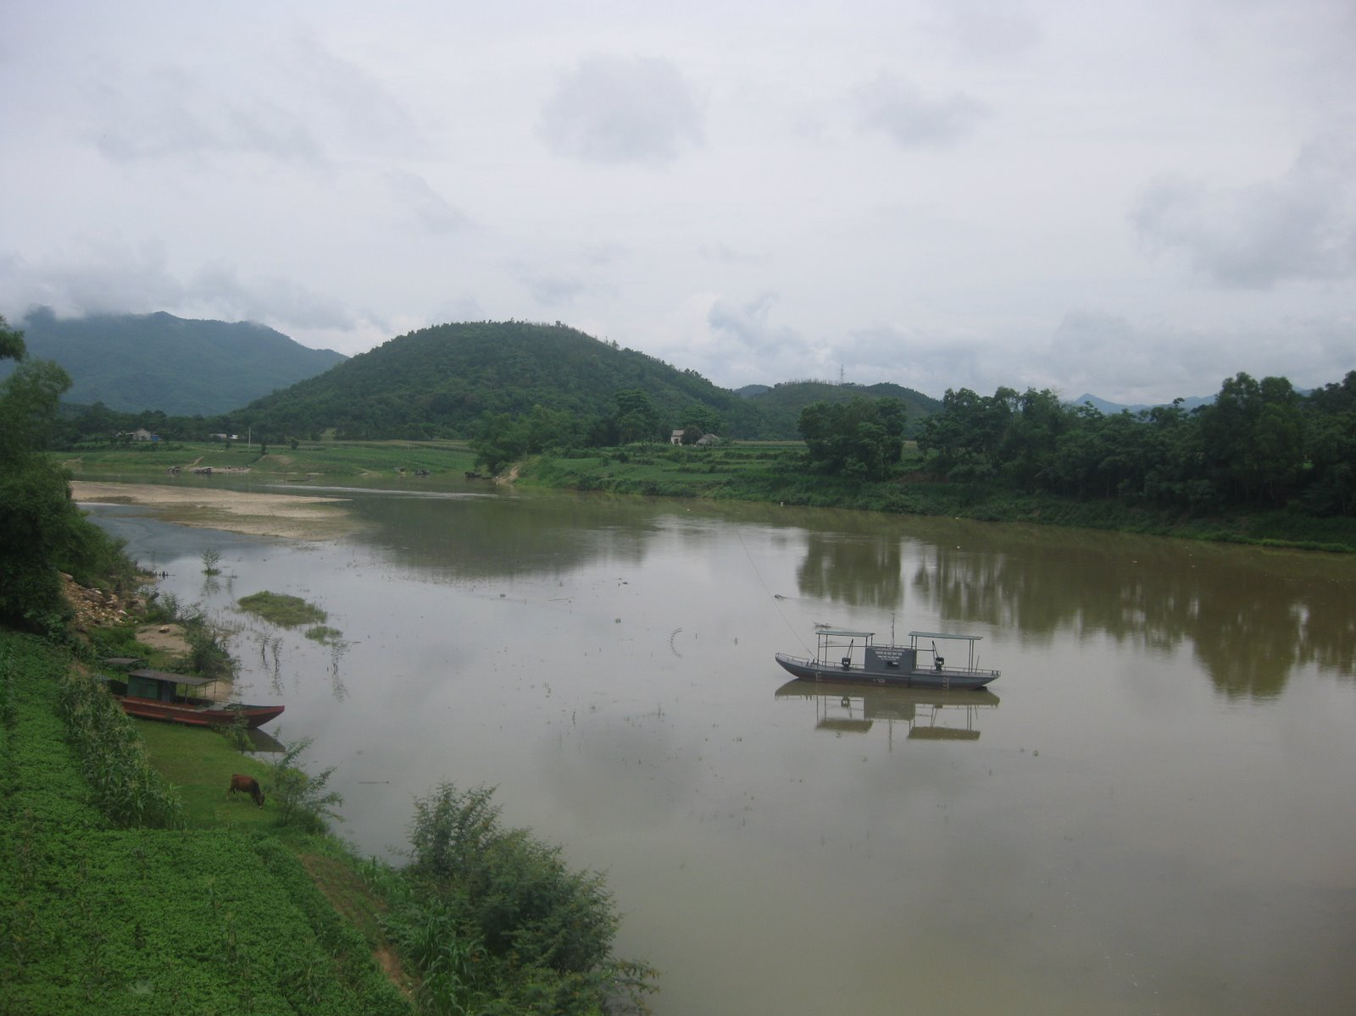
Sông Ngàn Phố

Slide 4
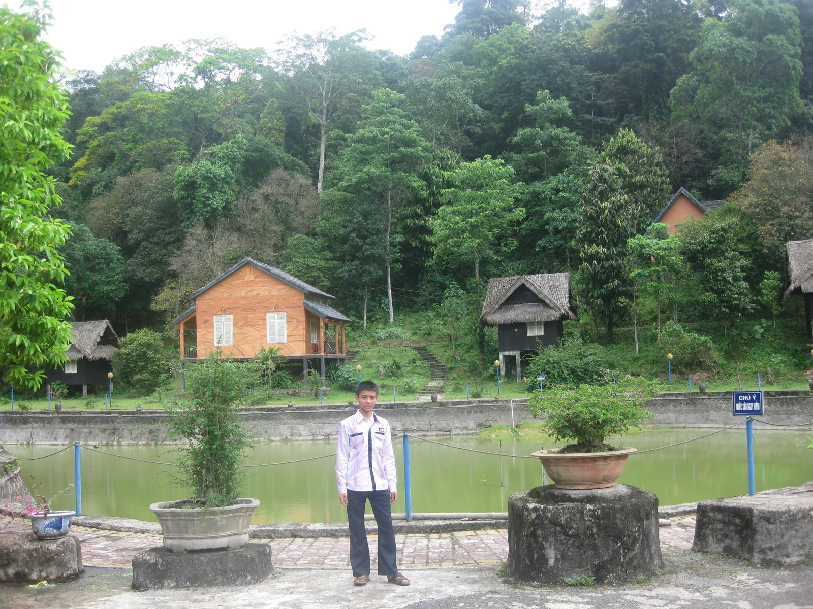
Khu Du lịch sinh thái Sơn Kim

Slide 5
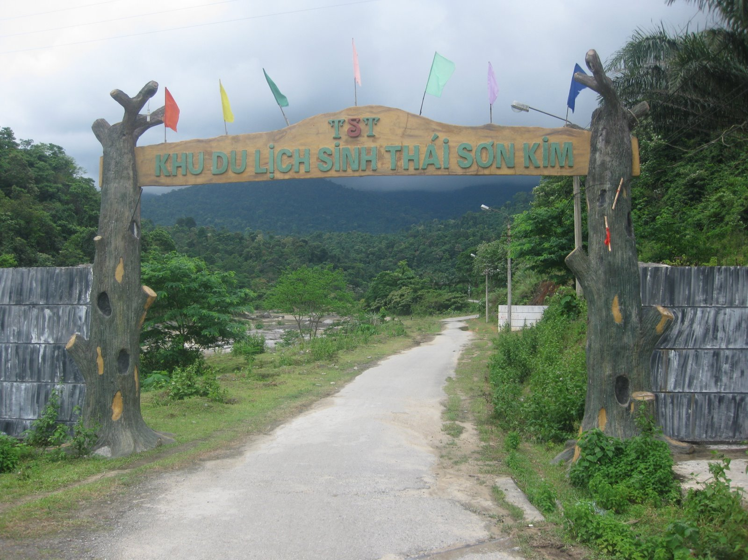

Slide 6
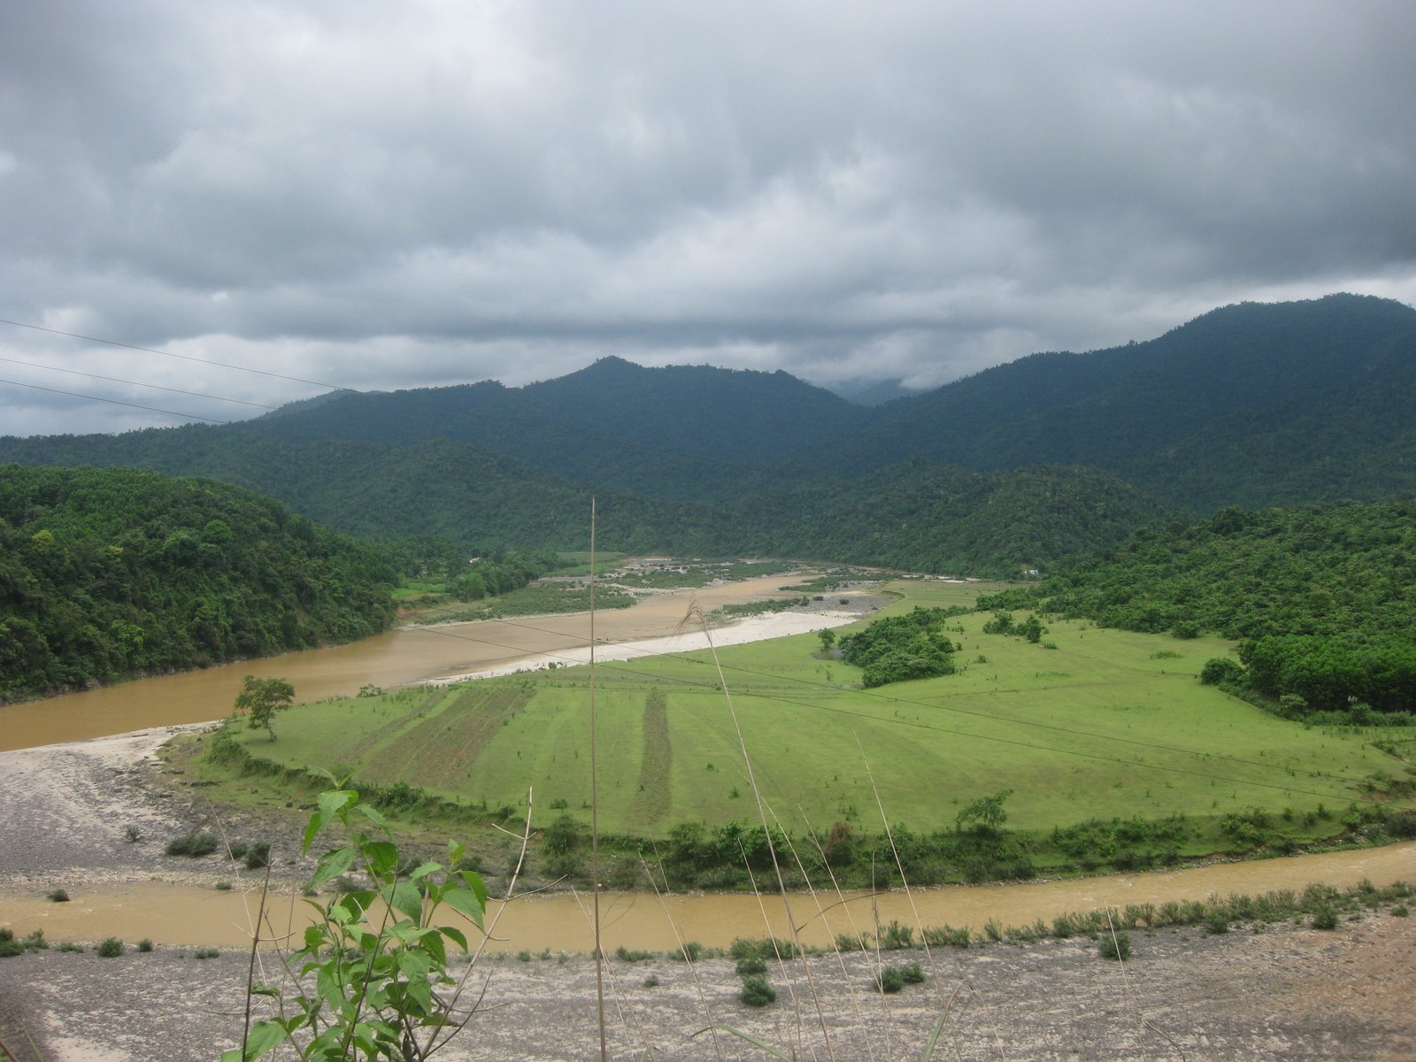
Sơn Kim

Slide 7
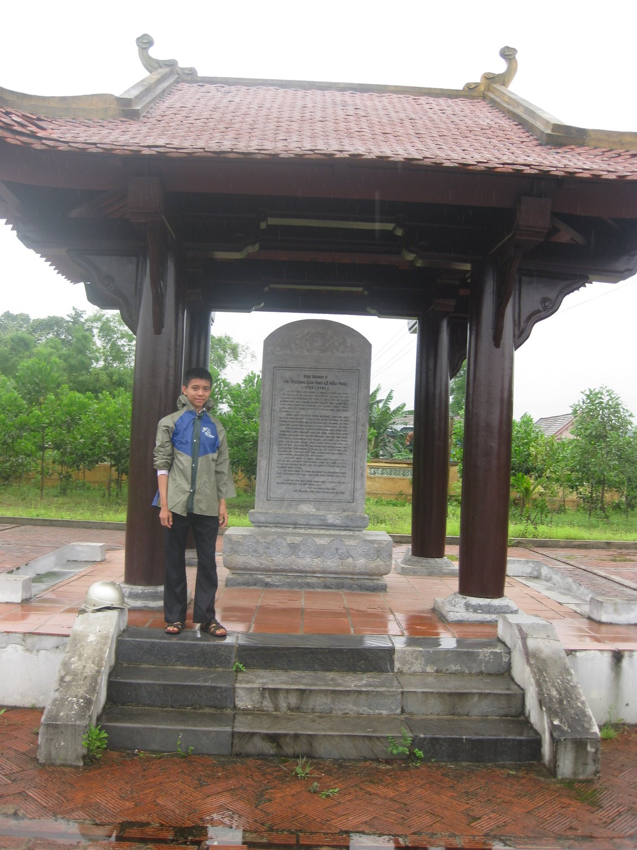
Khu di tích Hải Thượng Lãn Ông

Slide 8
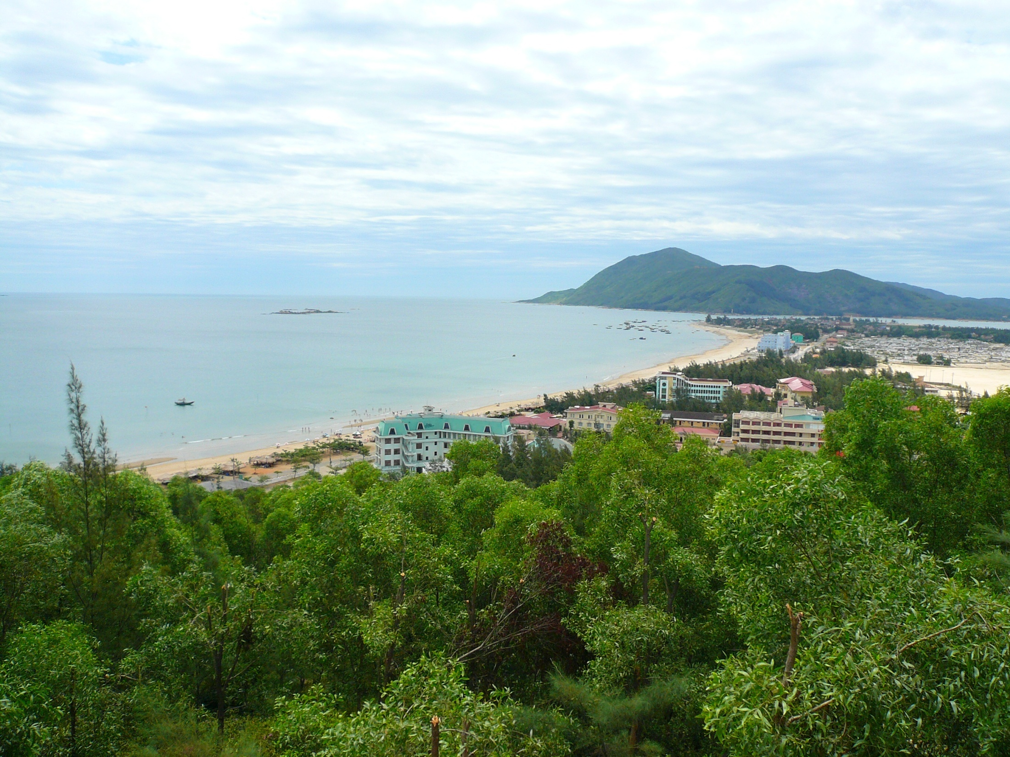
Bãi biển Thiên Cầm

Slide 9
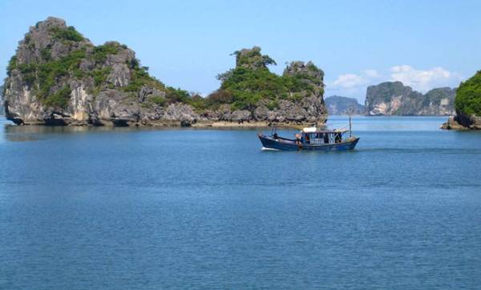
Vịnh Hạ Long

Slide 10
Đạo đức
Em yêu quê hương
( tiết 2)

Slide 11
Bày tỏ thái độ
Em tán thành với những ý kiến nào dưới đây?
a/Tham gia xây dựng quê hương là biểu hiện của tình yêu quê hương.
b/Chỉ cần tham gia xây dựng quê hương ở nơi mình đang sống.
c/Chỉ người giàu mới cần có trách nhiệm đóng góp xây dựng quê hương.
d/Cần phải giữ gìn và phát huy nghề truyền thống của quê hương.
Tán thành
Tán thành
Tán thành
Tán thành
Không tán thành
Không tán thành
Không tán thành
Không tán thành

Slide 12
Bày tỏ thái độ
Em tán thành với những ý kiến nào dưới đây?
a/Tham gia xây dựng quê hương là biểu hiện của tình yêu quê hương.
b/Chỉ cần tham gia xây dựng quê hương ở nơi mình đang sống.
c/Chỉ người giàu mới cần có trách nhiệm đóng góp xây dựng quê hương.
d/Cần phải giữ gìn và phát huy nghề truyền thống của quê hương.
Tán thành
Không tán thành

Slide 13
a/Tham gia xây dựng quê hương là biểu hiện của tình yêu quê hương.
b/Chỉ cần tham gia xây dựng quê hương ở nơi mình đang sống.
c/Chỉ người giàu mới cần có trách nhiệm đóng góp xây dựng quê hương.
d/Cần phải giữ gìn và phát huy nghề truyền thống của quê hương.
Tán thành: Không tán thành:

Slide 14
Em hãy cùng các bạn trong nhóm thảo luận để xử lí các tình huống sau:
Xử lý tình huống
a/Thôn của Tuấn đang lập tủ sách dùng chung. Tuấn băn khoăn không biết cần làm gì để góp phần xây dựng tủ sách…
Các em có thể gợi ý giúp Tuấn nên làm những việc gì?
b/Đội thiếu niên quyết định tổng vệ sinh đường làng vào sáng thứ bảy. Sáng hôm ấy, đang chuẩn bị đi thì Hằng chợt nhớ đến một chương trình trên ti vi mà bạn đã đợi cả tuần…
Theo các em, bạn Hằng cần làm gì khi đó? Vì sao?

Slide 15
Tình huống 1:
Thôn của Tuấn đang lập tủ sách dùng chung. Tuấn băn khoăn không biết cần làm gì để góp phần xây dựng tủ sách…
Các em có thể gợi ý giúp Tuấn nên làm những việc gì?

Slide 16
Tình huống 2:
Đội thiếu niên quyết định tổng vệ sinh đường làng vào sáng thứ bảy. Sáng hôm ấy, đang chuẩn bị đi thì Hằng chợt nhớ đến một chương trình trên ti vi mà bạn đã đợi cả tuần…
Theo các em, bạn Hằng cần làm gì khi đó? Vì sao?

Slide 17
Trò chơi
Hãy giới thiệu về một danh nhân, anh hùng của quê hương .
Hãy giới thiệu về một phong tục tập quán tốt đẹp của quê hương, đất nước.
Hãy hát hoặc đọc một bài thơ ca ngợi quê hương đất nước
Hãy giới thiệu về một cảnh đẹp của quê hương.

Slide 18
Tiết học cung cấp kiến thức gì?

Slide 19
DẶN DÒ
- Ghi nhớ kiến thức
Chuẩn bị bài: Ủy ban nhân dân xã phường em( tiết 1)

